Slide 1
综合布线技术与工程
网络传输介质与连接器件

Slide 2
主要内容
双绞线
双绞线连接器件
同轴电缆
光纤
光纤连接器件

Slide 3
2.1 双绞线
双绞线的结构
  双绞线（ Twisted pair，T P）由两根22-26号绝缘铜导线相互缠绕而成，每根铜导线的绝缘层上分别涂有不同的颜色，如果把一对或多对双绞线放在一个绝缘套管中便构成了双绞线电缆。
  双绞线电缆不同线对具有不同的扭绞长度（Twist Length）
  把两根绝缘的铜导线按一定密度互相绞合在一起，可降低信号干扰的程度，每一根导线在传输中辐射出来的电波会被另一根线上发出的电波抵消，一般扭线越密其抗干扰能力就越强

Slide 4
2.1 双绞线
  电缆护套外皮有非阻燃（CMR）、阻燃（CMP）和低烟无卤（Low Smoke Zero Halogen,LSZH）三种材料。电缆的护套若含卤素，则不易燃烧（阻燃）。但在燃烧过程中，释放的毒性大。电缆的护套若不含卤素，则易燃烧（非阻燃）。但在燃烧过程中所释放的毒性小。
  按美国线缆标准（American Wire Gauge，AWG），双绞线的绝缘铜导线线芯大小有22、24和26等规格，常用5类和超5类非屏蔽双绞线是24AWG，直径约为0.51mm，规格数字越大，导线越细。加上绝缘层的铜导线直径约为0.92mm。典型的加上塑料外部护套的超5类非屏蔽双绞线电缆直径约为5.3mm。

Slide 5
2.1 双绞线
双绞线的结构
  标识
    双绞线电缆的外部护套上每隔两英尺会印刷上一些标识。不同生产商的产品标识可能不同，但一般包括双绞线类型、NEC/UL防火测试和级别、CSA防火测试、长度标志、生产日期、双绞线的生产商和产品号码等信息
    VCOM V2-073725-1 CABLE UTP ANSI TIA/EIA-568A 24AWG(4PR) OR ISO/IEC 11801 VERIFIED CAT 5e 187711FT 20040821
    1英尺等于0.3048米

Slide 6
2.1 双绞线
双绞线的结构
  4对UTP电缆颜色编码
线 对 | 颜色色标 | 缩 写
线对1 | 白—蓝 蓝 | W—BL BL
线对2 | 白—橙 橙 | W—O O
线对3 | 白—绿 绿 | W—G G
线对4 | 白—棕 棕 | W—BR BR

Slide 7
2.1 双绞线
双绞线的种类与型号
  按结构分类，双绞线电缆可分为非屏蔽双绞线电缆和屏蔽双绞线电缆两类。
  按性能指标分类，双绞线电缆可分为1类、2类、3类、4类、5类、5e类、6类、7类双绞线电缆。
  按特性阻抗划分，双绞线电缆则有100欧姆 、120欧姆及150欧姆等几种。常用的是100欧姆的双绞线电缆。
  按双绞线对数多少进行分类，有1对、2对、4对双绞线电缆，25对、50对、100对的大对数双绞线。
  现在的双绞线电缆品种繁多，除一些标准产品外,还有在塑料外部护套内加上防水层的室外双绞线电缆，外型不是通常园型的扁平双绞线电缆等。

Slide 8
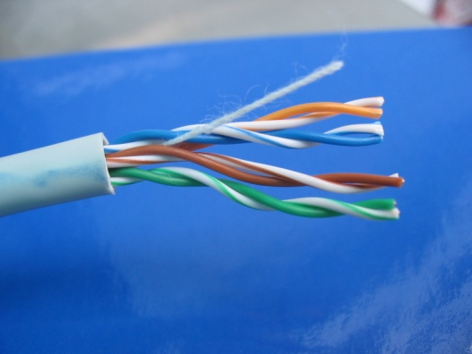
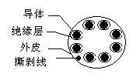
2.1 双绞线
非屏蔽双绞线
  非屏蔽双绞线电缆，没有用来屏蔽双绞线的金属屏蔽层，它在绝缘套管中封装了一对或一对以上的双绞线，每对双绞线按一定密度互相绞在一起，提高了抗系统本身电子噪声和电磁干扰的能力，但不能防止周围的电子干扰。
  常用的双绞线电缆封装有4对双绞线，其它还有25对、50对和100对等大对数的双绞线电缆，大对数电缆用于语音通信的干线子系统中。

Slide 9
2.1 双绞线
3类非屏蔽双绞线-CAT3 UTP
  市场上的3类双绞线产品只有用于语音主干布线的3类大对数电缆及相关配线设备。
5类非屏蔽双绞线-CAT5 UTP
  线缆最高频率带宽为100MHz，传输速率为100Mbps（最高可达1000 Mbps），主要应用于语音、100Mbps的快速以太网，最大网段长为100m，采用RJ形式的连接器，用于数据通信的5类产品已淡出市场，目前有应用于语音主干布线的5类大对数电缆及相关配线设备。4对CAT5 UTP已退出市场

Slide 10
2.1 双绞线
超5类非屏蔽双绞线-CAT 5e UTP
  超5类/D级双绞线（Enhanced Cat 5），或称为“5类增强型”、“增强型5类”­，简称5e类，线缆最高频率带宽为100MHz,是目前市场的主流产品。
  与5类双绞线相比
    提供了坚实的网络基础，可以方便迁移到更新网络技术；
    能够满足大多数应用，并用满足偏差和低串扰总和的要求；
    为将来的网络应用提供了传输解决方案；
    充足的性能余量，给安装和测试带来方便。
    比起普通5类双绞线，超5类系统在100 MHz的频率下运行时，可提供8dB近端串扰的余量，用户的设备受到的干扰只有普通5类线系统的1/4，使系统具有更强的独立性和可靠性。
    更好地支持1000Mbps的传输，给网络的安装和测试带来了便利，成为目前网络应用中较好的解决方案。

Slide 11
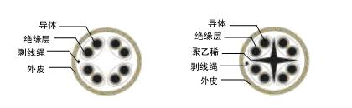
2.1 双绞线
6类非屏蔽双绞线-CAT6 UTP
  6类/E级双绞线是1000 Mbps数据传输的最佳选择，是目前市场的主流产品，性能超过CAT 5e，标准规定线缆频率带宽为250MHz。
  6类电缆的绞距比超5类更密，线对间的相互影响更小，从而提高了串扰的性能。
  6类电缆的线径比5类电缆要大，其结构有两种：紧凑的圆形设计方式及中心平行隔离带技术

Slide 12
2.1 双绞线
超6类双绞线-CAT6A
  超6类双绞线概念最早是由厂家提出的，由于6类双绞线标准规定线缆频率带宽为250MHz。有的厂家的6类双绞线频率带宽超过了250MHz，如为300MHz或350MHz时，就自定义了“超6类”、“CAT6A”、“CAT6E”等类别名称，表明自已的产品性能超过了6类双绞线。
  IEEE802.3an 10GBASE-T标准，综合布线系统6类布线系统在10G以太网中所支持的长度应不大于55m
  为突破距离的限制，布线标准组织希望能够建立一个全新的布线标准Cat6A/ClassEA，以保证10G以太网传输距离可以达到100米。
  在TIA／EIA 568 B.2—10标准中已规定了6A类(超6类)布线系统支持的传输带宽为500MHz，其传输距离可以达到100米。

Slide 13
2.1 双绞线
屏蔽双绞线
  电缆屏蔽层的设计有如下几种形式：
    屏蔽整个电缆
    屏蔽电缆中的线对
    屏蔽电缆中的单根导线

Slide 14
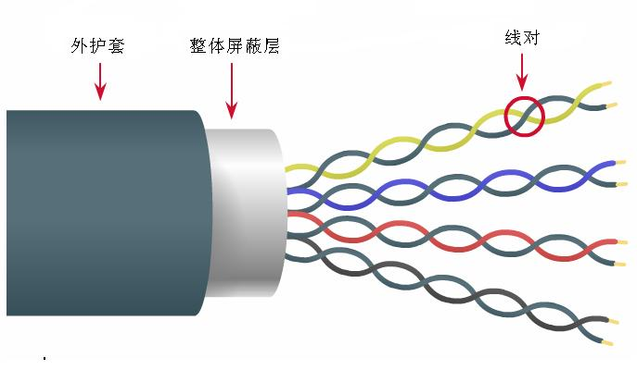
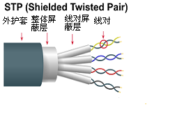
2.1 双绞线
  电缆屏蔽层由金属箔、金属丝或金属网几种材料构成。

Slide 15
2.1 双绞线
  7类双绞线-CAT 7
    CAT 7线缆频率带宽为600Hz以上。
    7类/F级标准定义的传输媒质是线对屏蔽（也称全屏蔽）的STP线缆，它在传统护套内加裹金属屏蔽层/网的基础上又增加了每个双绞线对的单独屏蔽。
    7类/F级STP布线系统可采用两种模块化接口方式，一种是传统的RJ类接口，其优点是机械上能够兼容低级别的设备，但很难达到标准要求的600MHz带宽；另一种选择是非RJ型接口，它的现场装配也很简单，能够提供高带宽的服（如西蒙的TERA可以提供1.2GHz的带宽，是7类/F级标准带宽的两倍。
    7类/F级双绞线目前还处于市场化的初期

Slide 16
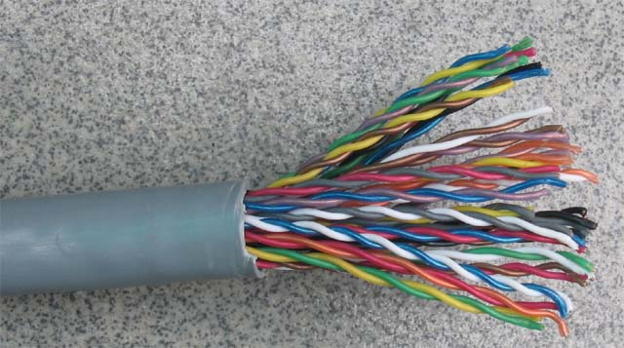
2.1 双绞线
大对数电缆
  大对数电缆，即大对数干线电缆。大对数电缆为25线对（或更多）成束的电缆结构，它同样采用颜色编码进行管理，每个线对束都有不同的颜色编码，同一束内的每个线对又有不同的颜色编码。

Slide 17
大对数电缆
5类 25对2 4 AW G 非屏蔽软线导线色彩编码
线对 | 色彩码 | 线对 | 色彩码
1 | 白/蓝/ /蓝/白 | 14 | 黑/棕/ /棕/黑
2 | 白/橙/ /橙/白 | 15 | 黑/灰/ /灰/黑
3 | 白/绿/ /绿/白 | 16 | 黄/蓝/ /蓝/黄
4 | 白/棕/ /棕/白 | 17 | 黄/棕/ /棕/黄
5 | 白/灰/ /灰/白 | 18 | 黄/绿/ /绿/黄
6 | 红/蓝/ /蓝/红 | 19 | 黄/棕/ /棕/黄
7 | 红/橙/ /橙/红 | 20 | 黄/灰/ /灰/黄
8 | 红/绿/ /绿/红 | 21 | 紫/蓝/ /蓝/紫
9 | 红/棕/ /棕/红 | 22 | 紫/橙/ /橙/紫
10 | 红/灰/ /灰/红 | 23 | 紫/绿/ /绿/紫
11 | 黑/蓝/ /蓝/黑 | 24 | 紫/棕/ /棕/紫
12 | 黑/橙/ /橙/黑 | 25 | 紫/灰/ /灰/紫
13 | 黑/绿/ /绿/黑

Slide 18
2.2 双绞线连接器件
2.2.1 信息模块与RJ连接头
  信息模块与RJ连接头的结构
    在语音和数据通信中有三种不同尺寸和类型的模块：四线位结构、六线位结构和八线位结构
    综合布线双绞线端接采用八线位“8P8C”结构，
    RJ连接头俗称水晶头
  信息模块与RJ连接头连接标准
    有T568A或T568B两种结构
    T568A：白—绿、绿、白—橙、蓝、白—蓝、橙、白—棕、棕。
    T568B：白—橙、橙、白—绿、蓝、白—蓝、绿、白—棕、棕。
    在同一个工程中，只能采用一种连接标准

Slide 19
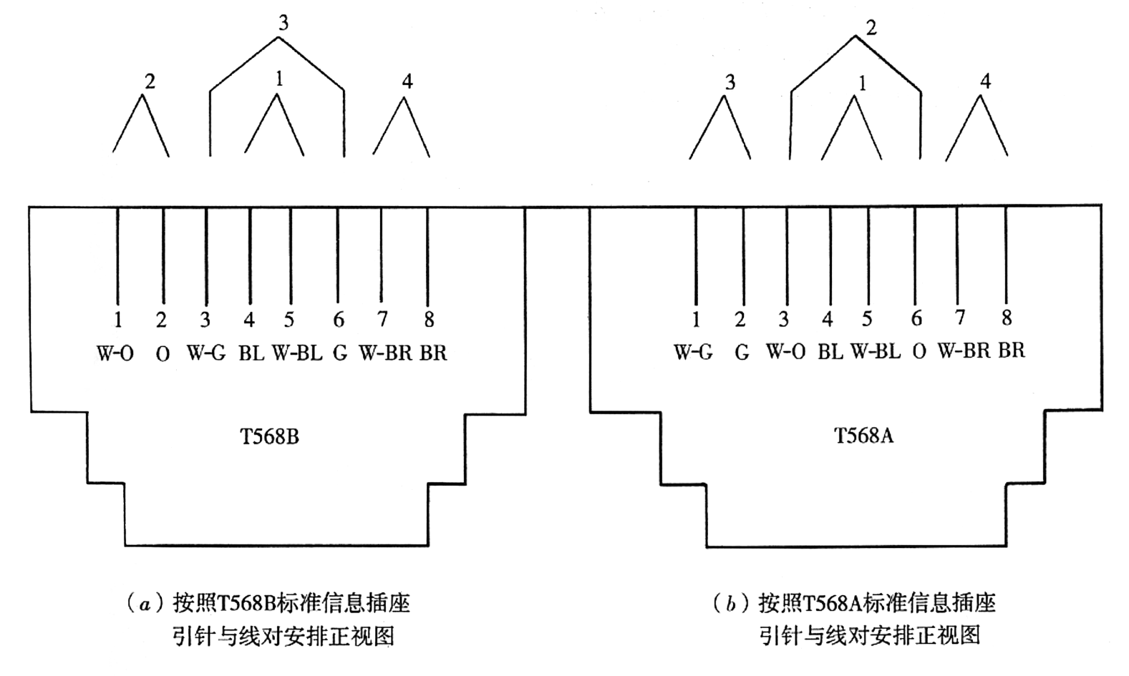
2.2 双绞线连接器件
2.2.1 信息模块与RJ连接头
  信息模块与RJ连接头连接标准

Slide 20
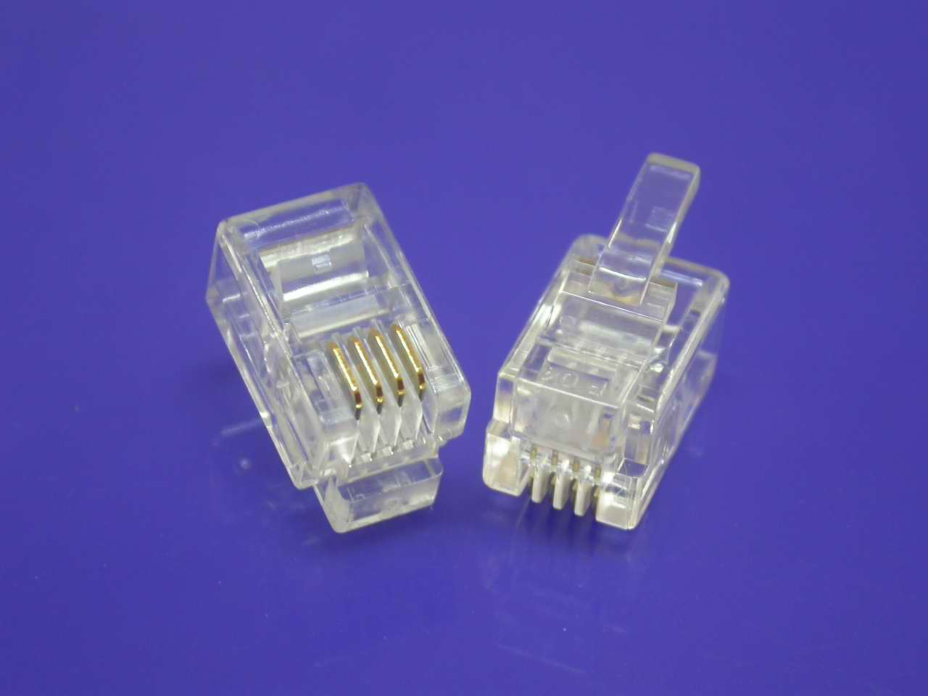
2.2 双绞线连接器件
2.2.1 信息模块与RJ连接头
  RJ11连接头
    “4P4C”类型的连接器，称为RJ11连接头，用于电话连接
    在综合布线系统中，电话信息插座要求安装为“8P8C”结构的数据信息模块，用该信息模块适配RJ11连接头的跳线连接到电话机，用于语音通信。

Slide 21
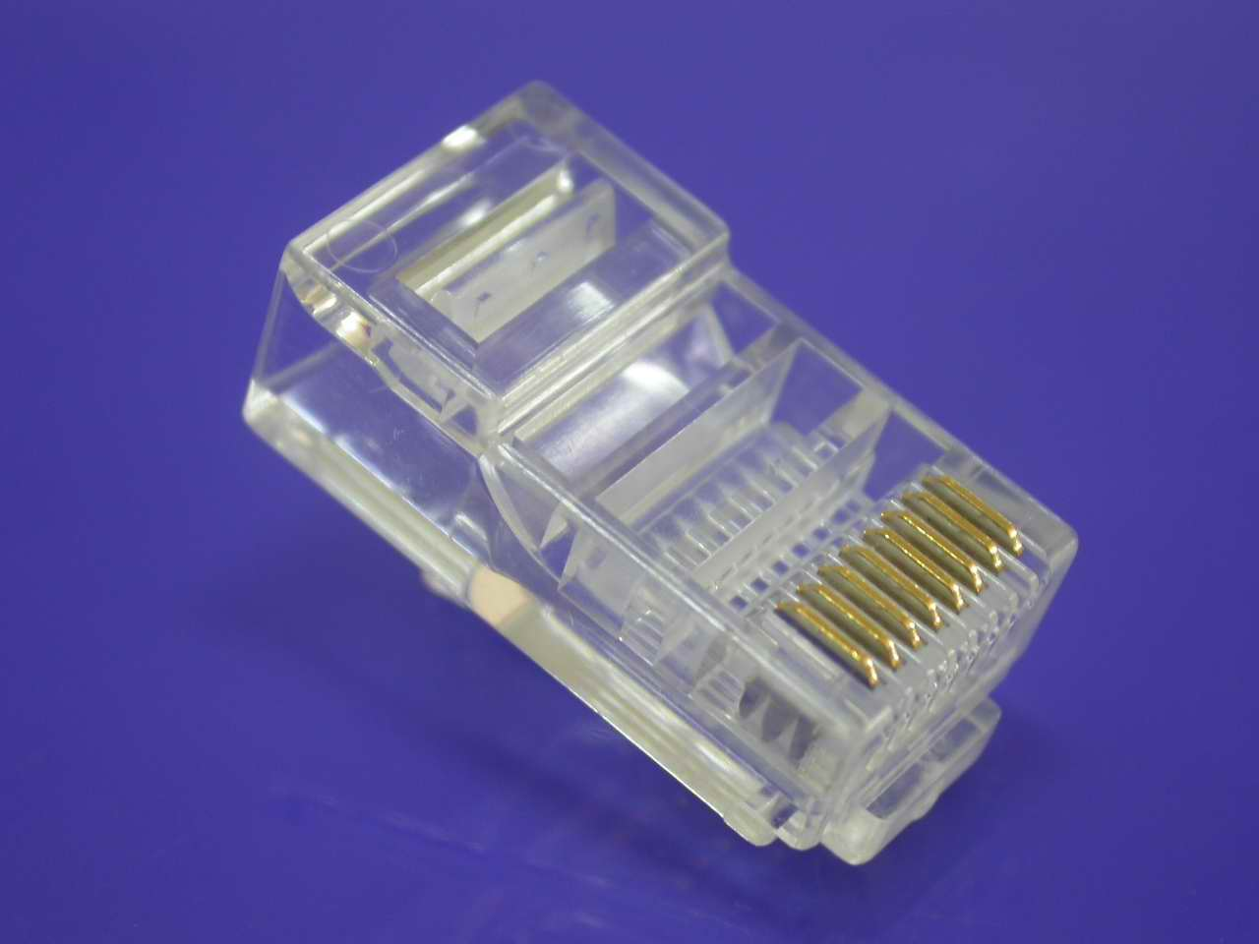
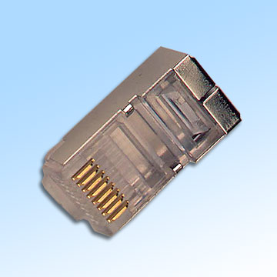
2.2 双绞线连接器件
2.2.1 信息模块与RJ连接头
  RJ45连接头
    根据端接的双绞线的类型，有不同类型的RJ45连接头、如5类/5e类RJ45连接头、6类RJ45连接头、非屏蔽RJ45连接头和屏蔽的RJ45连接头

Slide 22
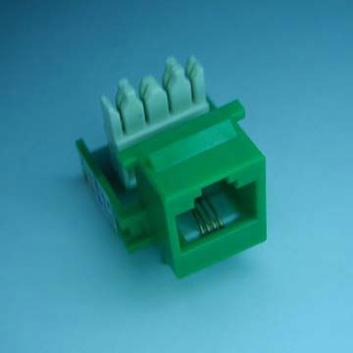
2.2 双绞线连接器件
2.2.1 信息模块与RJ连接头
  RJ11信息模块
    信息插座要求采用“8P8C”结构的RJ45信息模块连接，
    有些综合布线工程，为了节约成本，对于无须变更的语音通信链路的信息插座也有采用RJ11信息模块连接（“4P4C”结构）的，

Slide 23
2.2 双绞线连接器件
2.2.1 信息模块与RJ连接头
  RJ45信息模块
    信息模块用于端接水平电缆，模块中有八个与电缆导线连接的接线
    RJ45连接头插入模块后，与那些触点物理连接在一起。信息模块与插头的8根针状金属片，具有弹性连接，且有锁定装置，一旦插入连接，很难直接拔出，必须解锁后才能顺利拔出。
    信息模块用绝缘位移式连接（IDC）技术设计而成。连接器上有与单根电缆导线相连的接线块（狭槽），通过打线工具或者特殊的连接器帽盖将双绞线导线压到接线块里。
    双绞电缆与信息模块的接线块连接时，应按色标要求的顺序进行卡接

Slide 24
2.2 双绞线连接器件
2.2.1 信息模块与RJ连接头
  RJ45信息模块

Slide 25
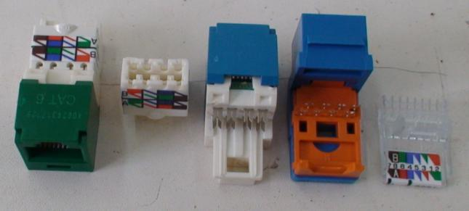
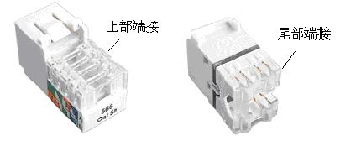
2.2 双绞线连接器件
2.2.1 信息模块与RJ连接头
  RJ45信息模块
    上部端接模块和尾部端接模块

Slide 26
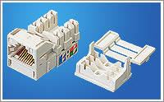
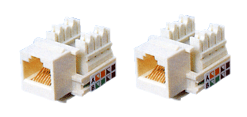
2.2 双绞线连接器件
2.2.1 信息模块与RJ连接头
  RJ45信息模块
    打线式信息模块和免打线式信息模块

Slide 27
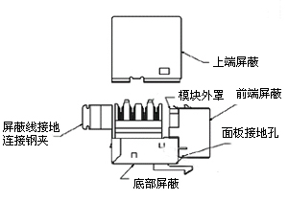
2.2 双绞线连接器件
2.2.1 信息模块与RJ连接头
  RJ45信息模块
    屏蔽式信息模块

Slide 28
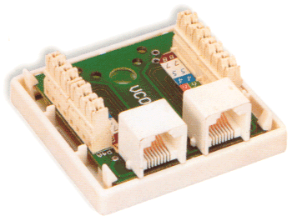
2.2 双绞线连接器件
2.2.1 信息模块与RJ连接头
  RJ45信息模块
    桌面型型信息插座

Slide 29
2.2 双绞线连接器件
2.2.2 配线架
  配线架是电缆或光缆进行端接和连接的装置。在配线架上可进行互连或交接操作。
  按安装位置分有建筑群配线架CD、建筑物配线架BD、楼层配线架FD
  按功能分有数据配线架和110语音配线架

Slide 30
2.2 双绞线连接器件
2.2.2 配线架
  数据配线架
    有24口和48口两种规格，主要用于端接水平布线的4对双绞线电缆，如果是数据链路，则用RJ45跳线连接到网络设备上，如果是语音链路，则用RJ45-110跳线跳接到110语音配线架（连语音主干电缆）。
    数据配线架有固定端口配线架和模块化配线架两种结构

Slide 31
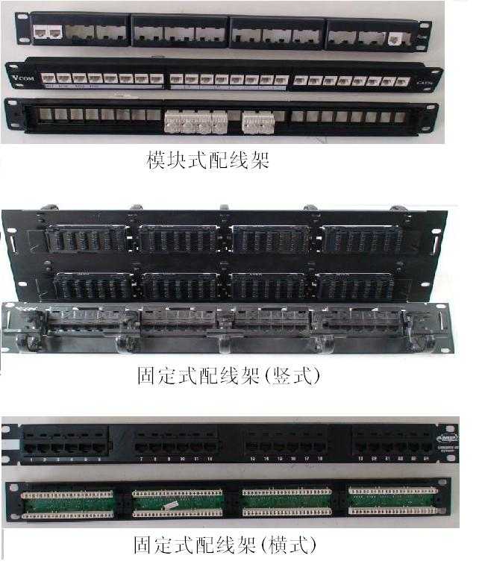
2.2 双绞线连接器件
2.2.2 配线架
  数据配线架

Slide 32
2.2 双绞线连接器件
2.2.2 配线架
  110配线架
    110型连接管理系统的基本部件是110配线架、连接块、跳线和标签。这种配线架有25对、50对、100对、300对多种规格。
    110配线架其上装有若干齿形条，沿配线架正面从左到右均有色标，以区别各条输入线。这些线放入齿形条的槽缝里，再与连接块接合，利用788J1工具，就可将配线环的连线“冲压”到110C连接块上。

Slide 33
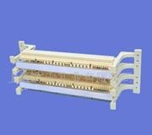
2.2 双绞线连接器件
2.2.2 配线架
  110配线架
    110A型配线架
      带腿的110配线架， 可以应用于所有场合，特别是大型电话应用场合，通常直接安装在二级交接间、配线间或设备间墙壁上。

Slide 34
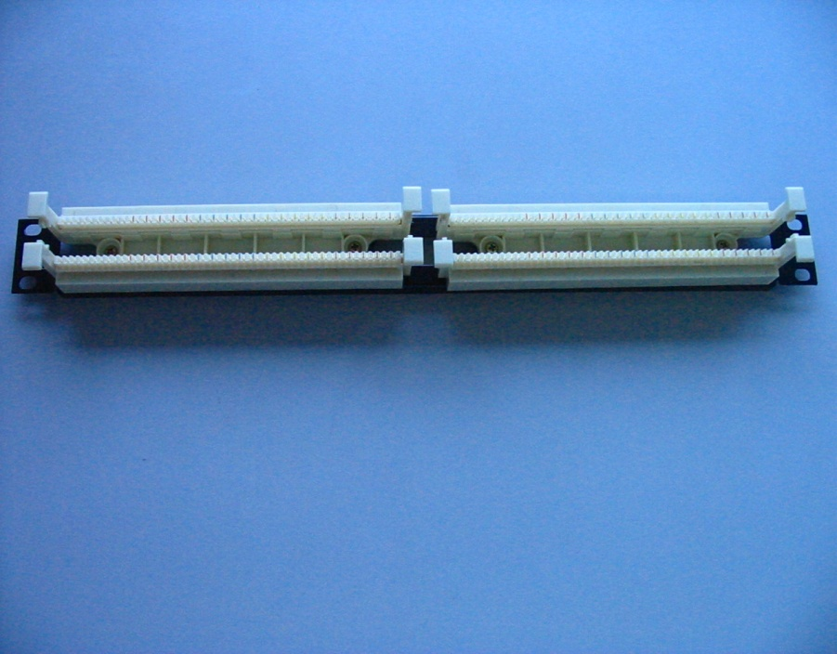
2.2 双绞线连接器件
2.2.2 配线架
  110配线架
    110D型配线架
      俗称不带引脚110配线架，适用于标准布线机柜安装

Slide 35
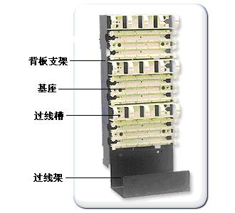
2.2 双绞线连接器件
2.2.2 配线架
  110配线架
    110P型配线架
    由100对110D配线架及相应的水平
    过线槽组成，安装在一个背板支
    架上，底部有一个半密闭的过线
    槽，110P型配线架有300对和900
    对两种。

Slide 36
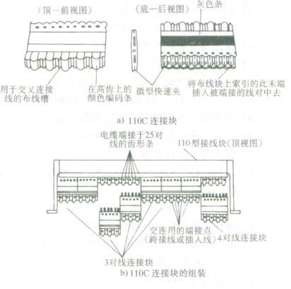
2.2 双绞线连接器件
2.2.2 配线架
  110配线架
    110C连接块
      110配线系统中都用到了连接块
      （Connection Block）， 称为110C，
      有3对线（110C-3）、4对线
      （ 110C-4） 和5对线（110C-5）
      三种规格的连接块。

Slide 37
2.2 双绞线连接器件
2.2.2 配线架
  电子配线架与智能布线系统
    电子配线架具有如下独特功能：
      1)实现电子跳线；
      2)端口实时检测；
      3)故障即刻诊断；
      4)有源设备运行在线供电。
    目前市场上智能布线系统主要生产厂商和产品有：
      美国康普公司的SYSTIMAX SCS的iPatch系统；Panduit泛达公司推出的PANVIEW综合布线实时智能管理系统；以色列RIT推出的PATCHVIEW综合布线实时智能管理系统；ITRACS公司推出的iTRACS系统；美国Molex推出的实时布线系统；南京普天智能布线物理层网络管理系统等

Slide 38
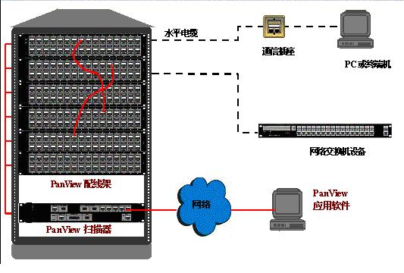
2.2 双绞线连接器件
2.2.2 配线架
  电子配线架与智能布线系统
    泛达公司PANVIEW综合布线实时智能管理系统的结构

Slide 39
2.2 双绞线连接器件
2.2.2 配线架
  电子配线架与智能布线系统
    系统的硬件部分：
      电子配线架
      主扫描仪、副扫描仪
      实时跳线
      实时链路电缆
      另可配一保安控制器
    系统的软件部分

Slide 40
2.2 双绞线连接器件
2.2.2 配线架
  电子配线架与智能布线系统
    管理系统的连接方式
      从交换机端口连接电子配线架（一）的端口
      客户端的端口连接电子配线架（二）的端口
      电子配线架（一）的端口代表着交换机上个各个端口，而电子配线架（二）上的端口则代表着各个客户的端口
      管理员需要做的就是将电子配线架（一）的端口和电子配线架（二）的端口如何实现连接，即实现了网络资源的分配
      这样，当需要改变连接时，所有的改变都发生在配线架和配线架之间，减少了交换机的端口更改次数，同时也便于将各个厂商的交换机集中进行管理。

Slide 41
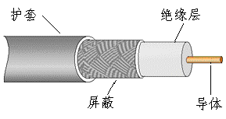
2.3 同轴电缆
1 同轴电缆的结构
  同轴电缆其组成由里往外依次是导体、塑胶绝缘层、屏蔽层和塑料护套而组成，铜芯与网状导体同轴，故名同轴电缆
  这种结构的金属屏蔽网可防止中心导体向外辐射电磁场，也可用来防止外界电磁场干扰中心导体的信号。

Slide 42
2.3 同轴电缆
2 同轴电缆种类
  常用的同轴电缆有两类，一种是特性阻抗为50Ω的同轴电缆 ,用于传送数字信号。通常把表示数字信号的方波所固有的频带称为基带，所以这种电缆也叫基带(Baseband)同轴电缆。典型的传送速率是10Mbps，当前已很少采用该线缆组建局域网。
  另一种是特性阻抗为75Ω的CATV电缆，用于传送模拟信号，这种电缆也叫宽带(Broadband)同轴电缆。要把计算机产生的比特（bit）流变成模拟信号在CATV电缆传输，就要求在发送端和接收端加入Modem（调制解调器）。对于带宽为400MHz的CATV电缆，其传送速率可达100Mbps。也可以采用频分多路技术（Frequency Division Multiplex，FDM），把整个带宽划分为多个独立的信道，分别传输数字、声音和视频信号，实现多种电信业务。

Slide 43
2.3 同轴电缆
2 同轴电缆种类
  常见的同轴电缆有下述几种：
    RG-8和RG-11，阻抗为50欧姆，通常用来实现粗缆以太网。
    RG-58，阻抗为50欧姆常用来实现细缆以太网。
    RG-59，通常用来实现电视传输，其阻抗为７５欧姆，也可用于宽带数据网络。
    RG-62，ARCnet用来连接IBM3270终端的93欧姆的同轴电缆。

Slide 44
2.3 同轴电缆
3 同轴电缆的主要特性
  特性阻抗
      特性阻抗与频率无关，完全取决于电缆的电感和电容，而电感和电容取决于导体材料、内外导体间的介质和内外导体直径。
  衰减特性
    单位长度（如100 m）电缆对信号衰减的分贝数。信号在同轴电缆里传输时的衰耗与同轴电缆的尺寸、介电常数、工作频率有关。衰减常数与信号的工作频率f的平方根成正比，即频率越高，衰减常数越大，频率越低，衰减常数越小。
  电缆的使用期限
  温度系数
  屏蔽特性

Slide 45
2.3 同轴电缆
2.3.2 国产同轴电缆的型号和含义
  在综合布线工程中，主要使用特性阻抗为75Ω的同轴电缆用于有线电视和模拟视频监控信号传输
  按照在CATV系统中的使用位置可分为3种类型。
    干线电缆：其绝缘外径一般为9 mm以上的粗电缆，要求损耗小，柔软性要求不高。
    支线电缆：其绝缘外径一般为7 mm以上的中粗电缆，要求损耗较小，同时也要求一定的柔软性。
    用户分配网电缆：其绝缘外径一般为5 mm，损耗要求不是主要的，但要求良好的柔软性和室内统一协调性。

Slide 46
2.3 同轴电缆
2.3.2 国产同轴电缆的型号和含义
  型号和含义
    第一部分用英文字母，分别代表电缆的代号、芯线绝缘材料、护套材料和派生特性（见表2-3）；
    第二部分用数字表示，代表电缆的特性阻抗（Ω）；
    第三部分用数字表示，代表电缆的芯线绝缘外径（mm）；
    第四部分用数字表示，代表电缆结构序号；
    例：“SYV-75-7-1”的含义是：该电缆为同轴射频电缆S，芯线绝缘材料为聚乙烯Y，护套材料为聚氯乙烯V，电缆的特性阻抗为75 Ω，芯线绝缘外径为7 mm，结构序号为1。表2-4列出了常用同轴电缆型号的规格和主要参数。

Slide 47
2.4 光纤
2.4.1 光纤
1．光纤的物理结构
  光纤通信的原理
  光纤是光导纤维的简称，光导纤维是一种传输光束的细而柔韧的媒质。光导纤维线缆由一捆光导纤维组成，简称为光纤。
  典型的光纤结构自内向外为纤芯、包层及涂覆层
纤芯
包层
涂覆层

Slide 48
2.4 光纤
2.4.1 光纤
1．光纤的物理结构
  包层的外径一般为125μm(一根头发平均100μm)
  在包层外面是5-40um涂覆层，涂覆层的材料是环氧树脂或硅橡胶。
  常用的62.5/125μm多模光纤，指的就是纤芯外径是62.5μm，加上包层后外径是125μm
  而单模光纤的纤芯是4~10μm，外径也是125μm。
  需要注意的是，纤芯和包层是不可分离的，纤芯与包层合起来组成裸光纤，光纤的光学及传输特性主要由它决定。
  用光纤工具剥去外皮（Jacket）和塑料层（Coating）后，暴露在外面的是涂有包层的纤芯。实际上，我们是很难看到真正的纤芯的。

Slide 49
2.4 光纤
2.4.1 光纤
1．光纤的物理结构
  光纤有以下几个优点：
    光纤通信的频带很宽，理论可达30亿兆赫兹
    电磁绝缘性能好
    衰减较小
    需要增设光中继器的间隔距离较大，因此整个通道当中中继器的数目可以减少，降低成本
    重量轻，体积小，适用的环境温度范围宽，使用寿命长。
    光纤通讯不带电，使用安全，可用于易燃，易爆场所。
    抗化学腐蚀能力强，适用于一些特殊环境下的布线。

Slide 50
2.4 光纤
2.4.1 光纤
2．光纤的分类
  从材料成分分类
    玻璃光纤：纤芯与包层都是玻璃，损耗小，传输距离长，成本高；
    胶套硅光纤：纤芯是玻璃，包层为塑料，特性同玻璃光纤差不多，成本较低；
    塑料光纤：纤芯与包层都是塑料，损耗大，传输距离很短，价格很低。多用于家电、音响，以及短距的图像传输。
    计算机通信中常用的是玻璃光纤。

Slide 51
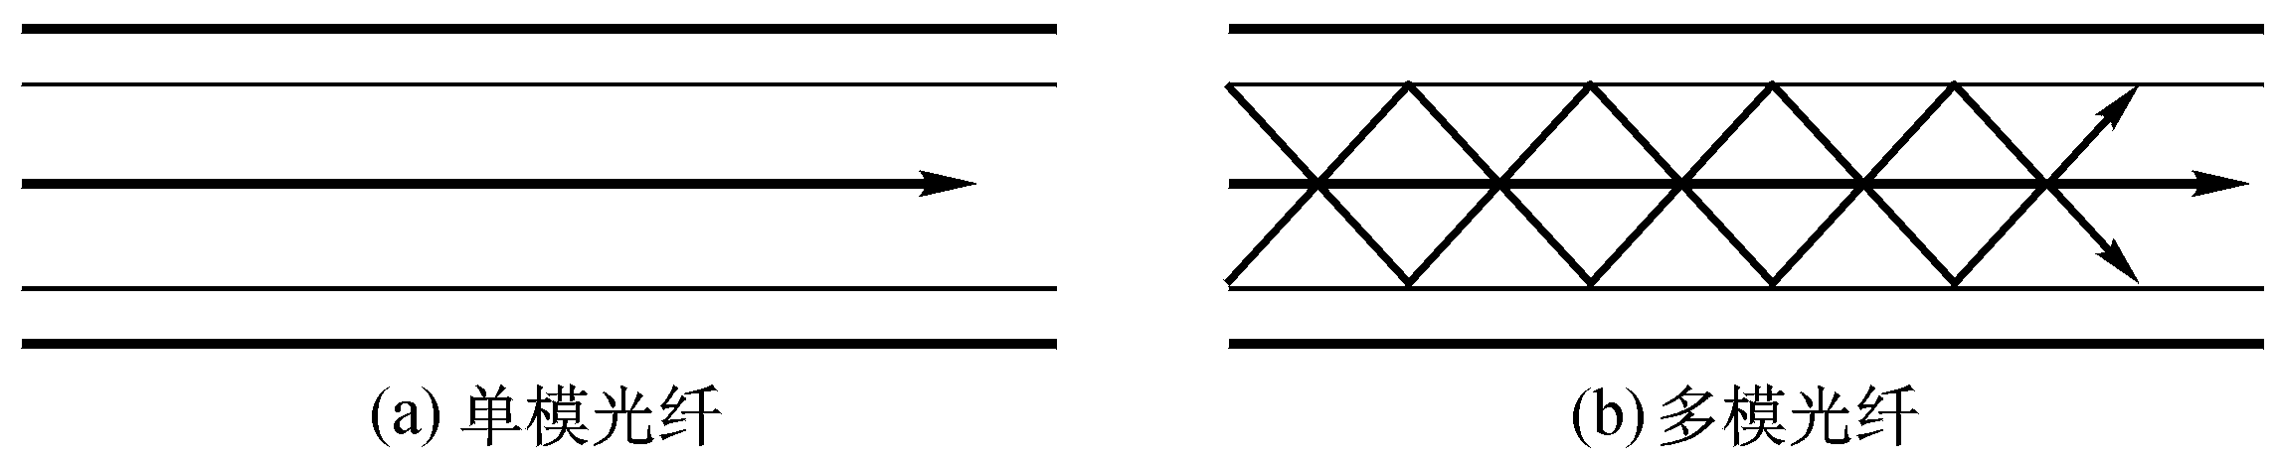
2.4 光纤
2．光纤的分类
  按传输模式分类
    单模光纤和多模光纤
    所谓“模”是指以一定角速度进入光纤的一束光。单模光纤采用固体激光器作为光源，多模光纤则采用发光二极管作为光源。
    多模光纤允许多束光在光纤中同时传播，从而形成模分散，模分散技术限制了多模光纤的带宽和距离，因此，多模光纤的芯线粗、传输速度低、距离短、整体的传输性能差，但其成本比较低，一般用于建筑物内或地理位置相邻的环境。
    单模光纤只能允许一束光传播，所以单模光纤没有模分散特性，因而，单模光纤的纤芯相应较细、传输频带宽、容量大、传输距离长，但因其需要激光源，故成本较高，通常在建筑物之间或地域分散时使用。

Slide 52
2.4 光纤
2．光纤的分类
  按传输模式分类
    国内计算机网络一般采用的纤芯直径为62.5 µm，包层为125 µm ，也就是通常所说的62.5 µm。 另一种纤芯直径为否50 µm
    单模光纤芯径为8～10 µm，包层直径为125 µm 。
    在导入波长上,单模为1 310 nm和1 550 nm、多模为850 nm和1 300 nm
表2-5 单模光纤和多模光纤的特性比较
比 较 项 目 | 单 模 光 纤 | 多 模 光 纤
速度 | 高速度 | 低速度
距离 | 长距离 | 短距离
成本 | 成本高 | 成本低
其他性能 | 窄芯线，需要激光源，聚光好,耗散极小,高效 | 宽芯线，耗散大，低效

Slide 53
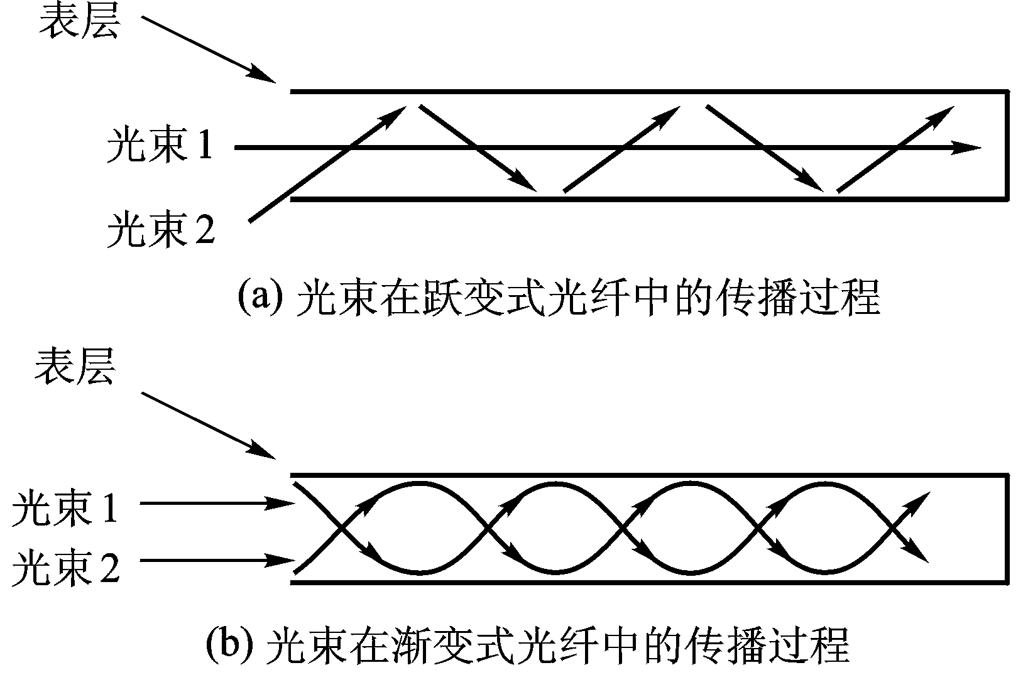
2.4 光纤
2．光纤的分类
  折射率分布类光纤
    折射率分布类光纤可分为跃变式光纤和渐变式光纤两种

Slide 54
2.4 光纤
2.4.1 光纤
2．光纤的分类
  按工作波长分
    按光纤的工作波长分类，有短波长光纤、长波长光纤和超长波长光纤
    多模光纤的工作波长为短波长850nm和长波长1300nm，单模光纤的工作波长为长波长1310nm和超长波长1550 nm。

Slide 55
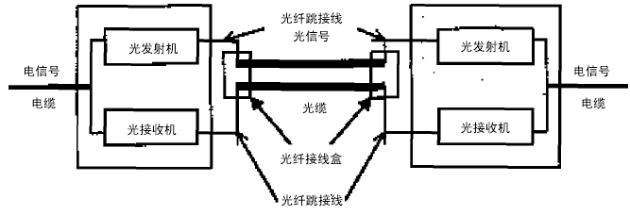
2.4 光纤
2.4.1 光纤
3．光纤通信系统组成

Slide 56
2.4 光纤
2.4.2 光缆
光纤传输系统中直接使用的是光缆而不是光纤。
光纤最外面常有100μm厚的缓冲层或套塑层，套塑层的材料大都采用尼龙、聚乙烯或聚丙烯等塑料。
套塑后的光纤（称为芯线）还不能在工程中使用，必须把若干根光纤疏松地置于特制的塑料绑带或铝皮内，再被涂覆塑料或用钢带铠装，加上外护套后才成光缆。
一根光缆由一根直至多根光纤组成，外面再加上保护层。光缆中有1根光纤（单芯）、2根光纤（双芯）、4根光纤、6根光纤、甚至更多光纤的（48根光纤、1000根光纤），
一般单芯光缆和双芯光缆用于光纤跳线，多芯光缆用于室内室外的综合布线

Slide 57
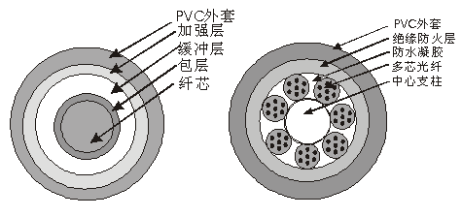
2.4 光纤
光缆结构

Slide 58
2.4 光纤
光缆的分类
  按敷设方式分有：架空光缆、管道光缆、铠装地埋光缆、水底光缆和海底光缆等。
  按光缆结构分有：束管式光缆，层绞式光缆，紧抱式光缆，带式光缆，非金属光缆和可分支光缆等。
  按用途分有：长途通讯用光缆、短途室外光缆、室内光缆和混合光缆等

Slide 59
2.4 光纤
局域网中常用的光缆
  局域网中常用的光缆有：
    8.3 µm 芯/ 125 µm 单模光纤
    62.5 µm 芯/ 125 µm 多模光纤
    50 µm 芯/ 125 µm 多模光纤
  室内光缆
    普通光缆和光纤带光缆
    层绞式光缆和中心束管式光缆
  室外光缆
    架空光缆
    直埋光缆
    管道光缆

Slide 60
2.5 光纤连接器件
一条光纤链路，除了光纤外还需要各种不同的硬件部件，其中一些用于光纤连接，另一些用于光纤的整合和支撑。
光纤的连接主要在配线间完成，它的连接是这样完成的：光缆敷设至配线间后连至光纤配线架（光纤终端盒），光缆与一条光纤尾纤熔接，尾纤的连接器插入光纤配线架上的光纤耦合器的一端，耦合器的另一端用光纤跳线连接，跳线的另一端通过交换机的光纤接口或光纤收发器与交换机相连，从而形成一条通信链路。

Slide 61
2.5 光纤连接器件
1,光纤配线设备
  光纤配线设备是光缆与光通信设备之间的配线连接设备，用于光纤通信系统中光缆的成端和分配，可方便地实现光纤线路的熔接、跳线、分配和调度等功能。
  光纤配线架有机架式光纤配线架、光纤接续盒、挂墙式光缆终端盒和光纤配线箱等类型，可根据光纤数量和用途加以选择。

Slide 62
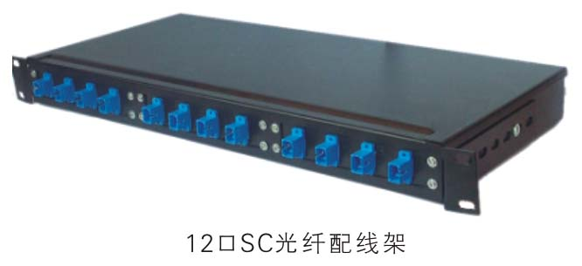
光纤配线设备
机架式光纤配线架

Slide 63
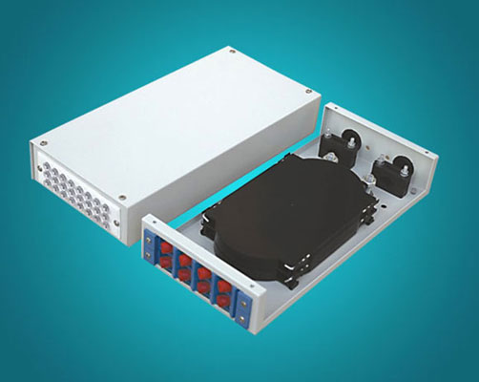
光纤配线设备
挂墙式光纤配线架

Slide 64
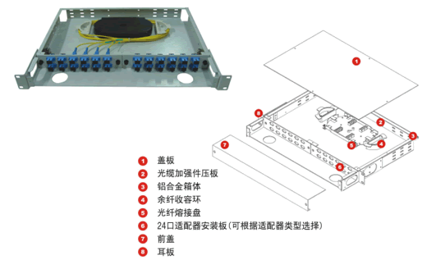
光纤配线设备
光纤配线架内部结构

Slide 65
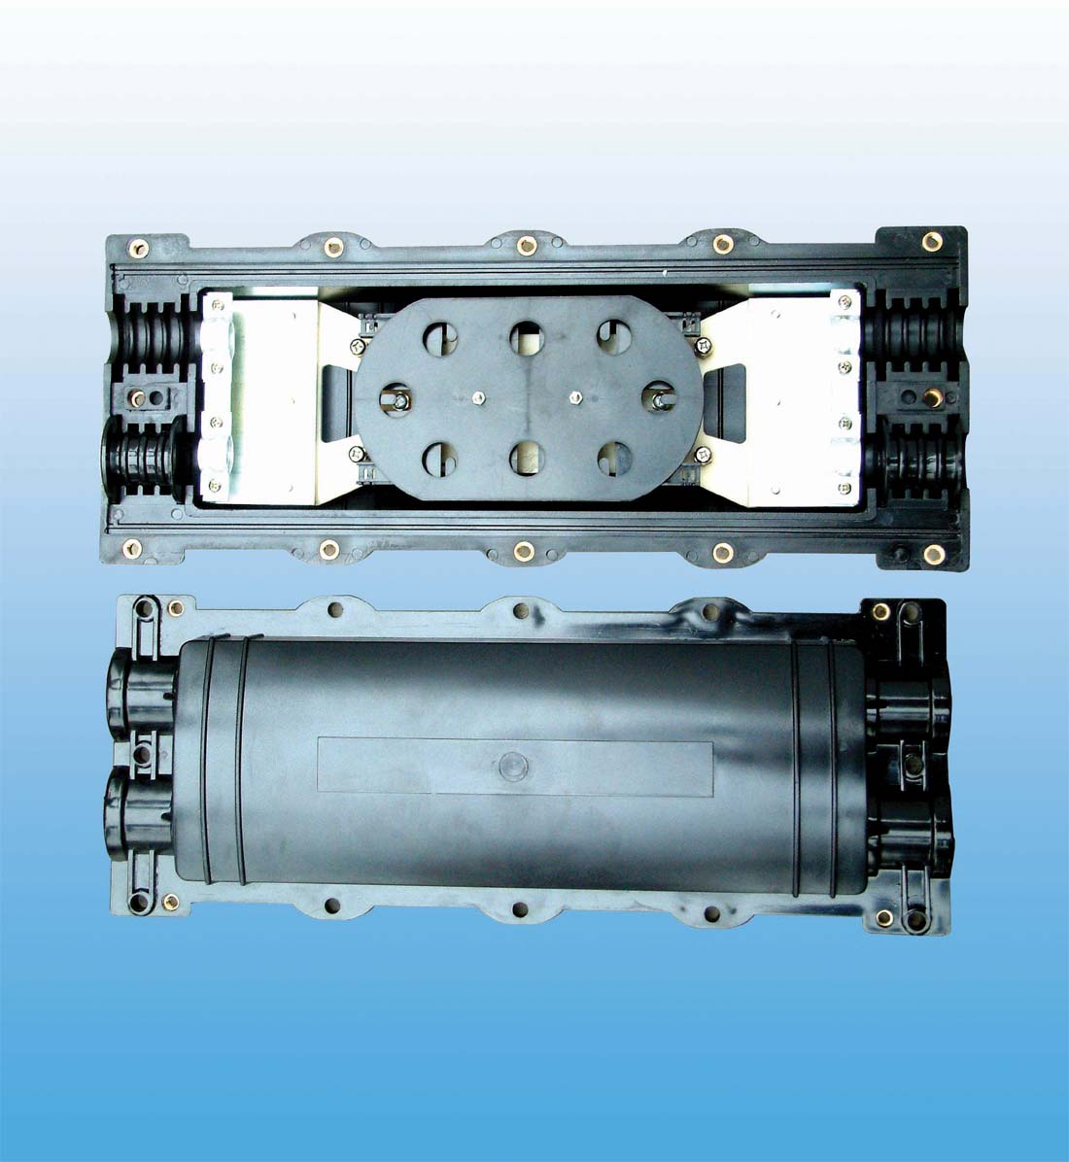
光纤配线设备
光纤接续盒

Slide 66
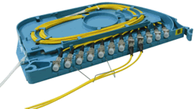
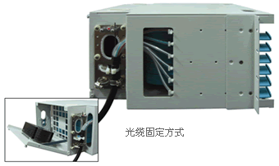
光纤配线设备
小型光纤配线箱

Slide 67
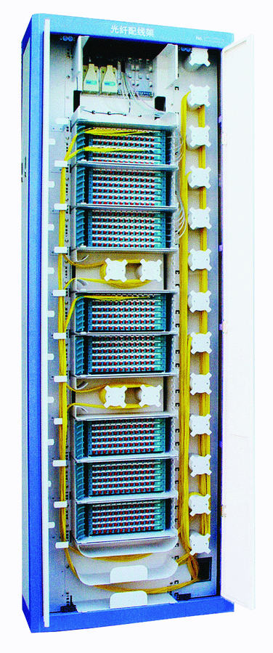
光纤配线设备
大型光纤配线箱

Slide 68
2.5 光纤连接器件
2 光纤连接器（Fiber Connector）
  光纤连接器是光纤系统中使用最多的光纤无源器件，是用来端接光纤的，光纤连接器的首要功能是把两条光纤的芯子对齐，提供低损耗的连接
  光纤连接器按连接头结构可分为：FC、SC、ST、LC、D4、DIN、MU、MT等等各种型式
  按光纤端面形状分有FC、PC（包括SPC或UPC）和APC型；按光纤芯数分还有单芯、多芯（如MT-RJ）型光纤连接器之分。

Slide 69
2.5 光纤连接器件
2 光纤连接器（Fiber Connector）
  传统主流的光纤连接器品种是FC型（螺纹连接式）、SC型（直插式）和ST型（卡扣式）3种，它们的共同特点是都有直径为2.5mm的陶瓷插针，这种插针可以大批量地进行精密磨削加工，以确保光纤连接的精密准直。插针与光纤组装非常方便，经研磨抛光后，插入损耗一般小于0.2dB。
  小型化（SFF）光纤连接器是为了满足用户对连接器小型化、高密度连接的使用要求而开发出来的。它压缩了整个网络中面板、墙板及配线箱所需要的空间，使其占有的空间只相当传统ST和SC连接器的一半。而且在光纤通信中，连接光缆时都是成对儿使用的，即一个输出(Output，也为光源)，一个输入(Input，光检测器)。如果在使用时，能够成对一块儿使用而不用考虑连接的方向，而且连接简捷方便，有助于网络连接。SFF光纤连接器已受到越来越受到用户的喜爱，大有取代传统主流光纤连接器FC、SC和ST的趋势。因此小型化是光纤连接器的发展方向。

Slide 70
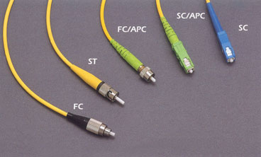
2.5 光纤连接器件
2 光纤连接器（Fiber Connector）
  FC型光纤连接器
  SC型光纤连接器
  ST 型光纤连接器

Slide 71
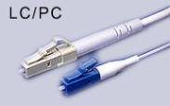
2.5 光纤连接器件
2 光纤连接器（Fiber Connector）
  LC型光纤连接器

Slide 72
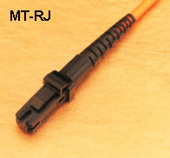
2.5 光纤连接器件
2 光纤连接器（Fiber Connector）
  MT-RJ型光纤连接器

Slide 73
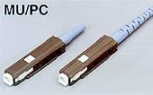
2.5 光纤连接器件
2 光纤连接器（Fiber Connector）
  MU型光纤连接器

Slide 74
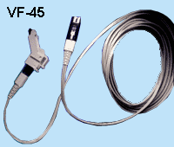
2.5 光纤连接器件
2 光纤连接器（Fiber Connector）
  Volition VF－45型光纤连接器

Slide 75
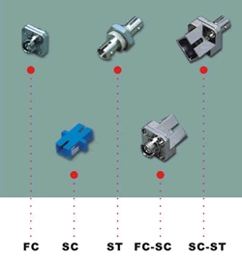
2.5 光纤连接器件
3 光纤跳线
4 光纤尾纤
5 光纤适配器（耦合器）
  光纤适配器（Fiber Adapter）又称光纤耦合器，是实现光纤活动连接的重要器件之一，它通过尺寸精密的开口套管在适配器内部实现了光纤连接器的精密对准连接，保证两个连接器之间有一个低的连接损耗。

Slide 76
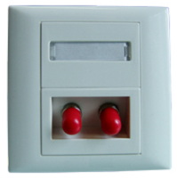
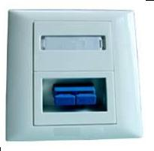
2.5 光纤连接器件
6 光纤面板
  光纤到桌面时，和双绞线的综合布线一样，需要在工作区安装光纤信息插座，光纤信息插座就是一个带光纤适配器的光纤面板。光纤信息插座和光纤配线架的连接结构一样，光缆敷设至底盒后，光缆与一条光纤尾纤熔接，尾纤的连接器插入光纤面板上的光纤适配器的一端，光纤适配器的另一端用光纤跳线连接计算机

Slide 77
小结
熟悉网络传输介质的种类和用途
掌握双绞线及连接器件的种类与用途
掌握光纤及连接器件的种类与用途
了解同轴电缆的种类及用途
了解综合布线产品市场

